Slide 1
Внеклассное мероприятие
в 9-10-х классах
К о н к у р с
«Эрудит»
9 декабря 2009 г

Slide 2
К о н к у р с № 1
Разминка

Slide 3
Блиц – опрос

Slide 4
К о н к у р с
з н а т о к о в ( № 2 )
Отгадай слово

Slide 5
К о н к у р с № 3
Опознай пословицу

Slide 6
К о н к у р с № 4
Третий лишний

Slide 7
Вирус – это:
ошибка в программе;
возбудитель инфекционного заболевания;
программа, обладающая способностью к самовоспроизведению.
Диск – это:
носитель информации;
геометрическая фигура;
спортивный снаряд.
Дорожка – это:
специально устроенная дистанция для бега, плавания и т.п.;
участок магнитного диска;
часть экрана компьютера в текстовом режиме.

Slide 8
Мышь – это:
программа, выполняющая нежелательные действия;
грызун;
манипулятор в компьютере.
Сектор – это:
часть круга;
одна из двух частей адреса байта памяти персонального компьютера;
участок гибкого магнитного диска, образуемый при форматировании.
Сеть – это:
рыболовная снасть;
совокупность строк и столбцов в таблице;
несколько соединенных между собой компьютеров.

Slide 9
К о н к у р с № 5
Ребусы

Slide 10
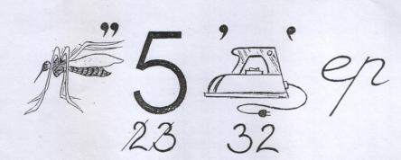
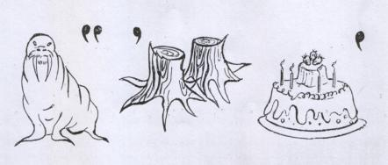
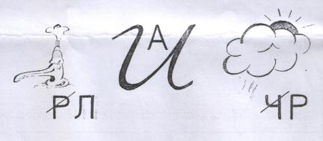
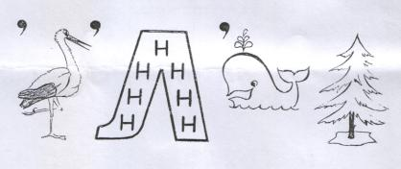

Slide 11
К о н к у р с
б о л е л ь щ и к о в
Всё наоборот

Slide 12
К о н к у р с № 6
Информатика +

Slide 13
1. Размер файла. | 1. Домашнее животное.
2. Часть окна текстового редактора Word, используемая для установки полей, отступов и т.д. | 2. Спортивный снаряд для метания.
3. Число, определяющее систему счисления. | 3. Размер отрезка.
4. В виде его организованы на диске файлы и каталоги (папки). | 4. Сторона треугольника.
5. Манипулятор для ввода информации в компьютер. | 5. Многолетнее растение с твердым стволом.
6. Разговорное обозначение символа, используемого в адресе электронной почты. | 6. Грызун.
7. Разновидность носителя информации. | 7. Прибор для вычисления прямых линий и для измерений.

Slide 14
К о н к у р с № 7
« И н ф о р м а т и к а в л и ц а х »

Slide 15
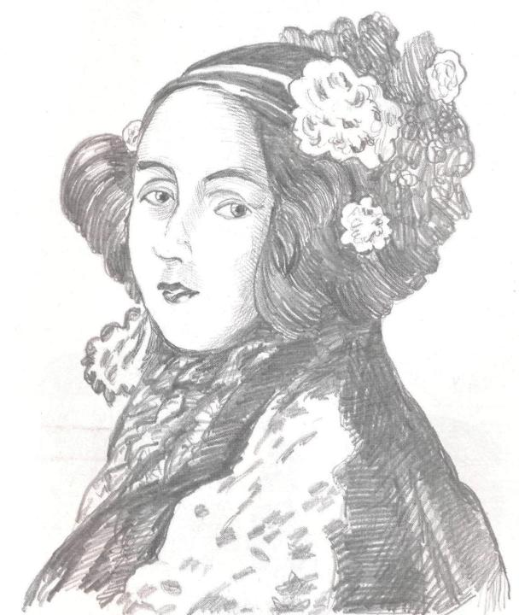

Slide 16
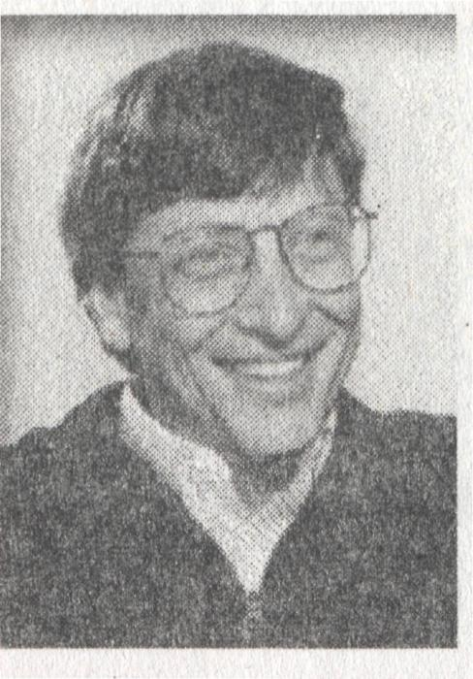

Slide 17
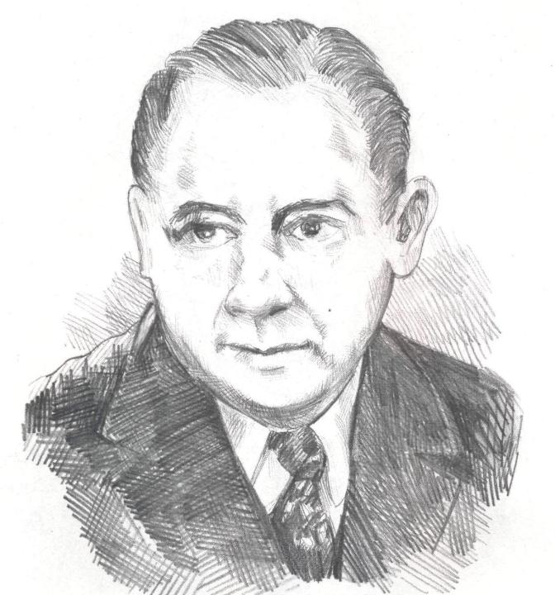

Slide 18
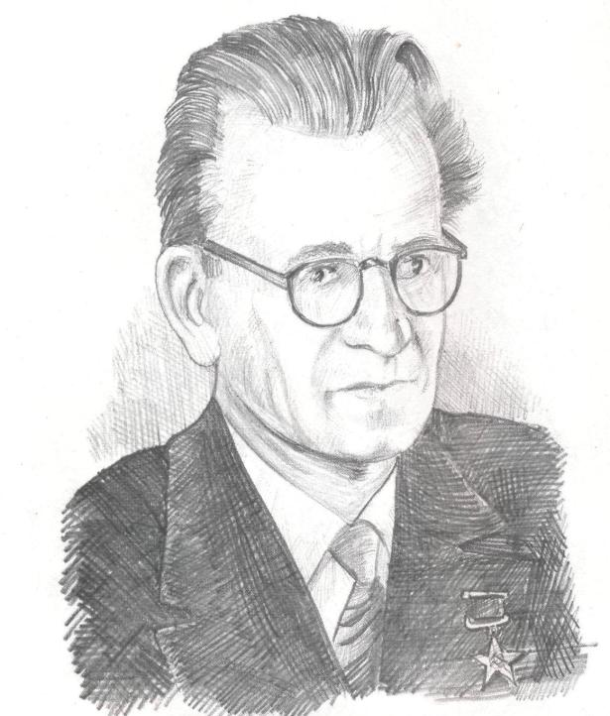

Slide 19
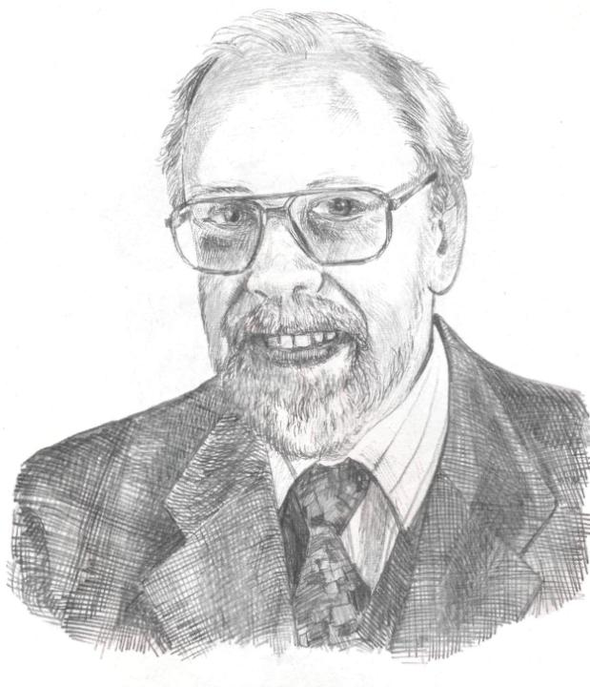

Slide 20
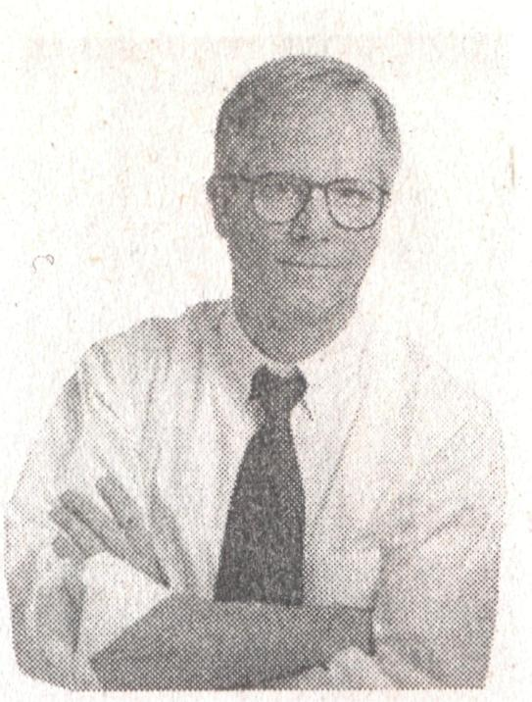

Slide 21
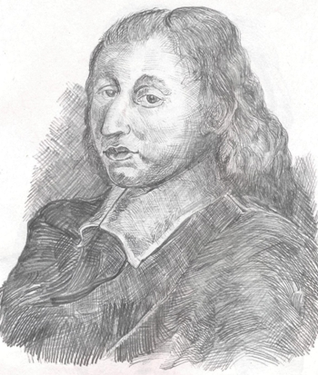

Slide 22
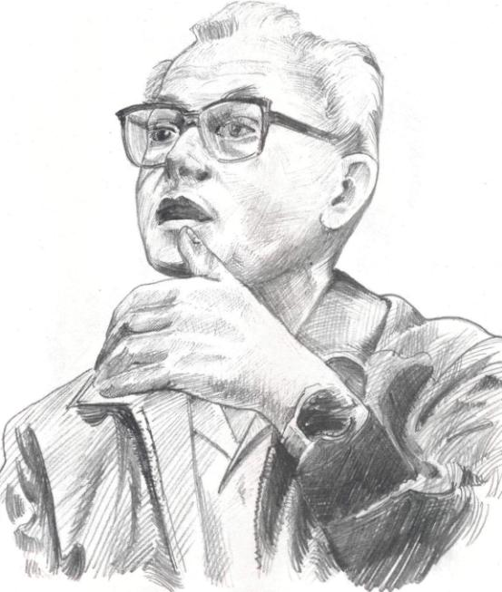

Slide 23
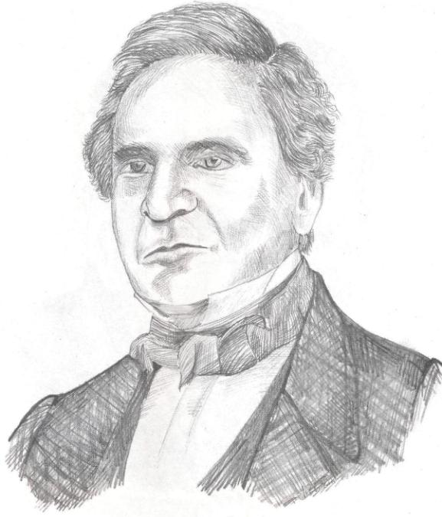

Slide 24
Внеклассное мероприятие
в 9-10-х классах
К о н к у р с
«Эрудит»
9 декабря 2009 г

Slide 25
Вопросы:
1. Понравилось ли вам мероприятие?
2. Если да, то чем, если нет, то почему?
3. Что вы сегодня узнали нового?
4. Что можете предложить для следу-
ющего занятия
(что хотели бы узнать, о чем услышать)?

Slide 26
Спасибо всем за
плодотворную работу!
До новых встреч!

